Slide 1
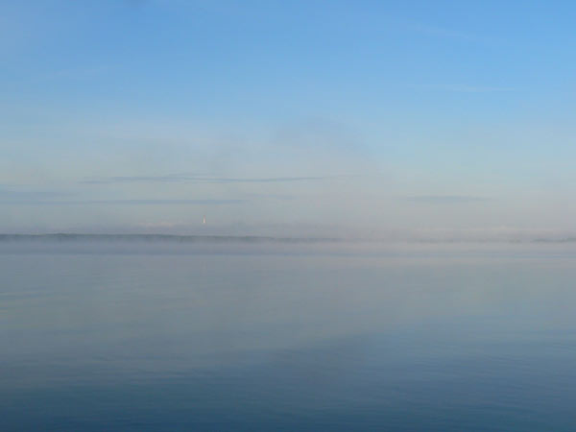
П Р О Ф Е С С И И В О Д Ы

Slide 2
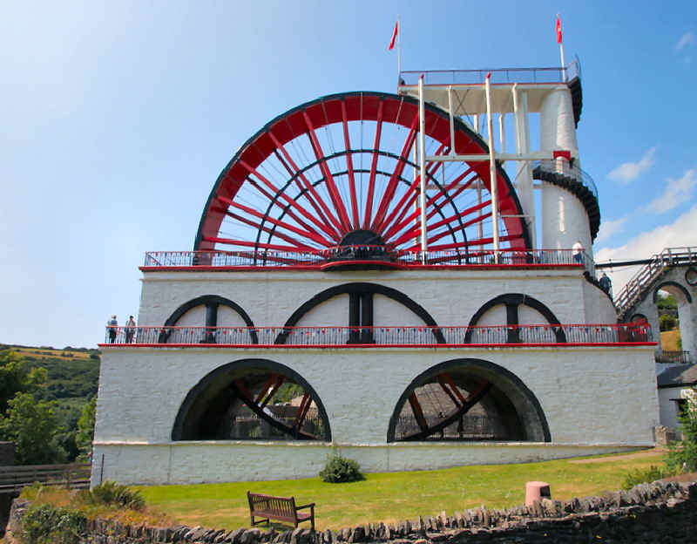
вода
источник энергии
водяное колесо

Slide 3
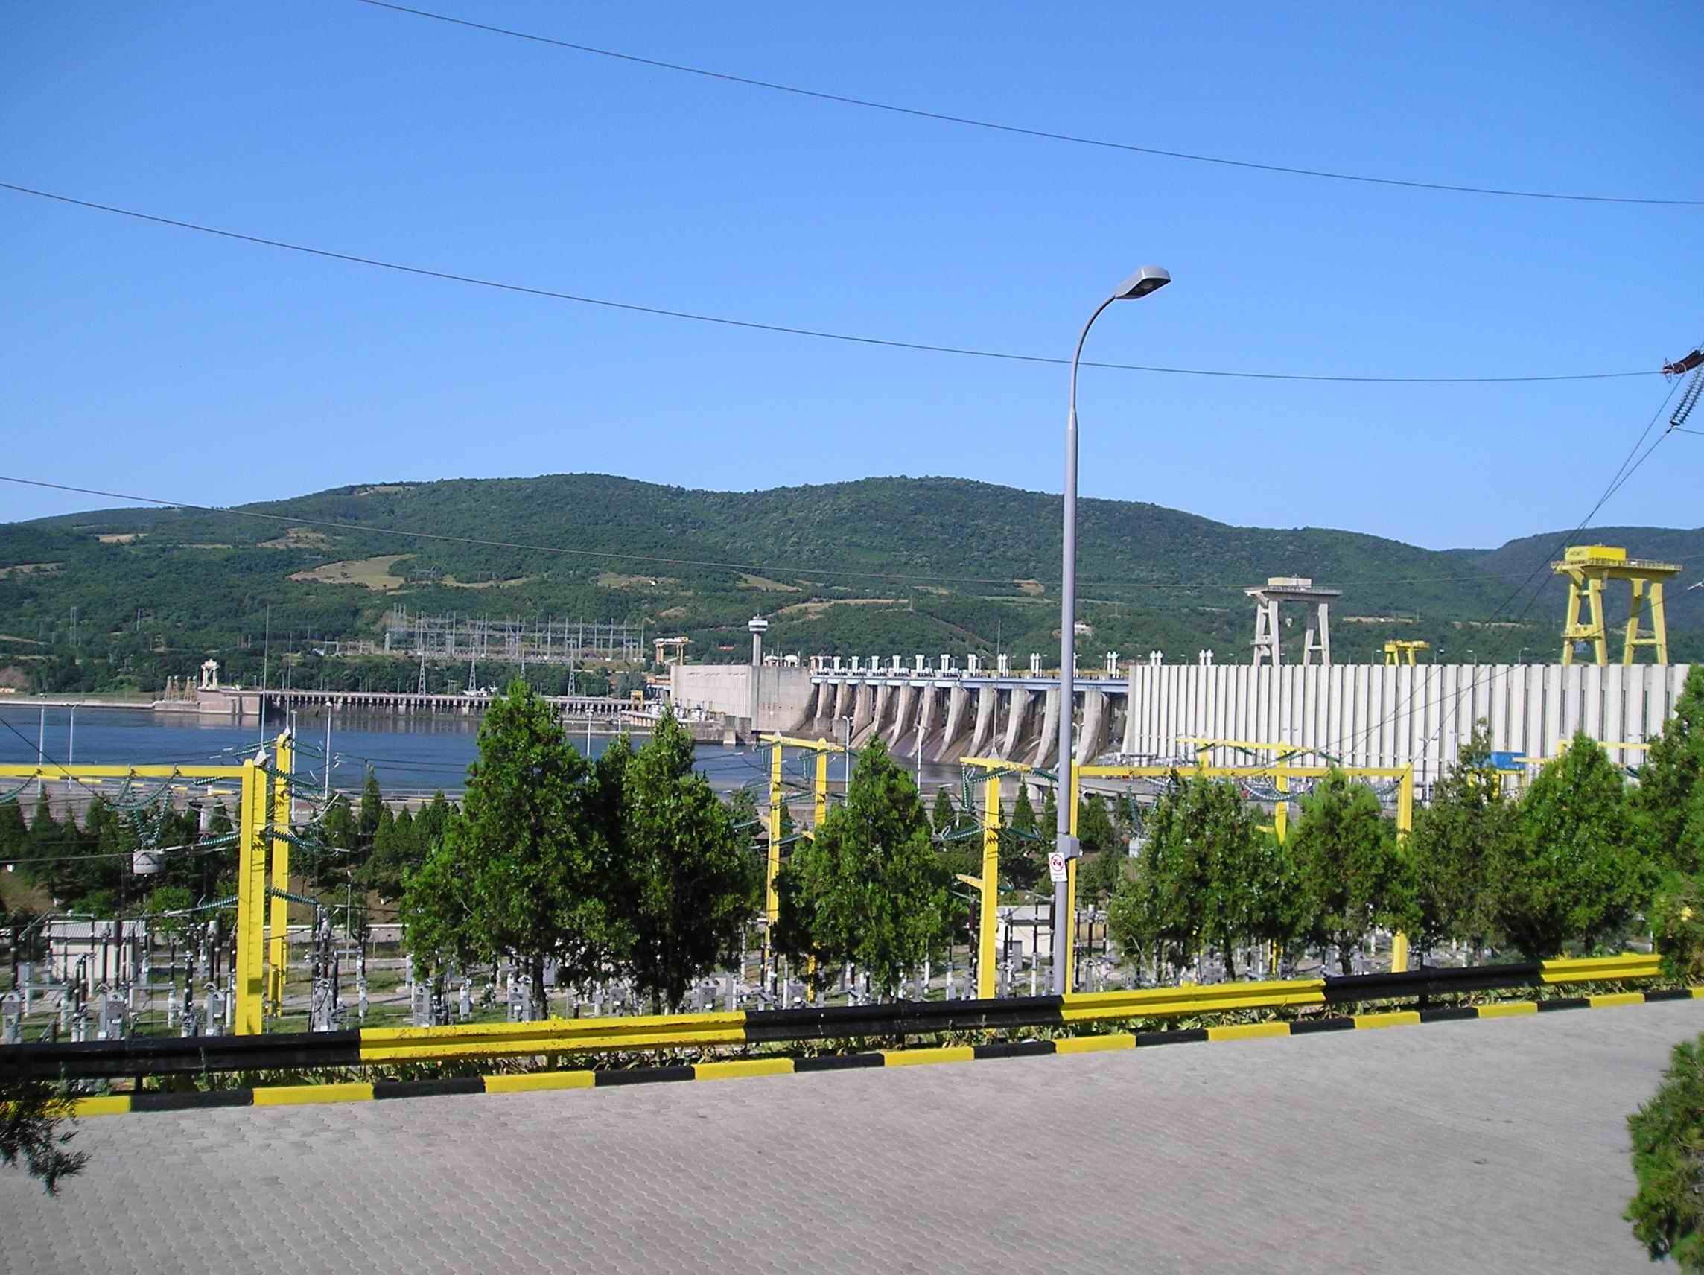
ГЭС

Slide 4
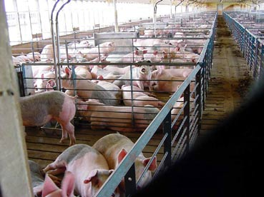
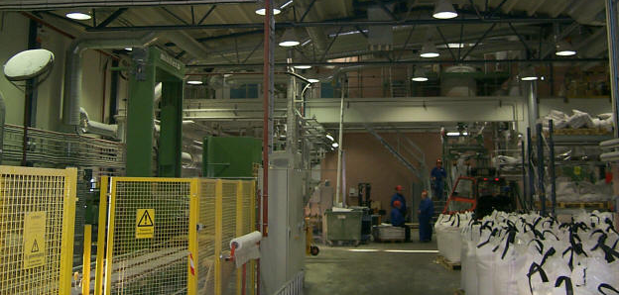
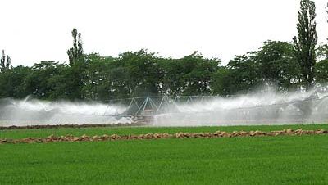
Вода используется в промышленности
и сельском хозяйстве

Slide 5
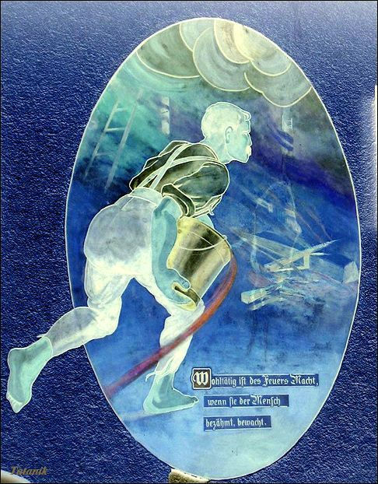
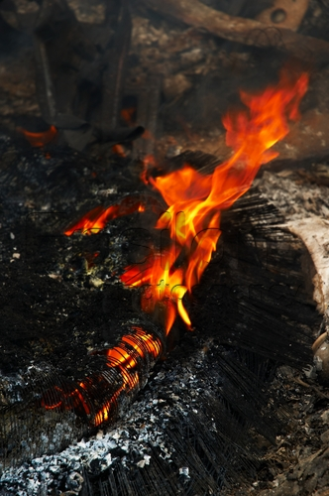
ВОДА-ПОЖАРНЫЙ
Водяная пушка
пожарника

Slide 6
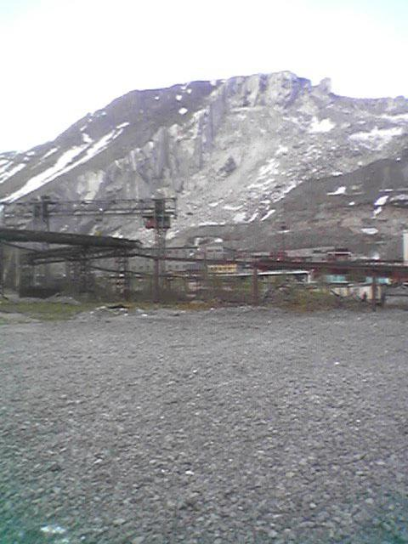
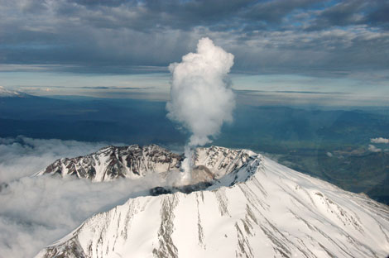
В О Д А - В З Р Ы В А Т Е Л Ь
При замерзании вода расширяется.
В камни заливают воду, она замер-
зает и взрывает их.

Slide 7
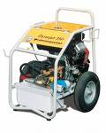
В О Д А - З Е М Л Е К О П
Гидромониторы или водометы - это водяные пушки,
через которые подается струя воды под давлением
6-12 атм. Это позволяет легко размывать породы.

Slide 8
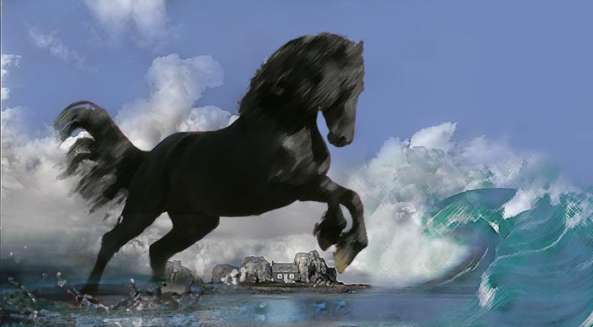
В О Д А - Ц Е Л И Т Е Л Ь
При купании вода благотворно влияет на
кожный покров, улучшает кровообращение

Slide 9
Древние греки изображали богиню здоровья
Гигиею в виде прекрасной молодой женщины
с чашей воды в руке.
От имени богини произошло слово «гигиена».

Slide 10
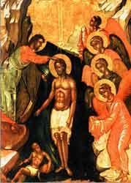
В О Д А И М А Г И Я
КРЕЩЕНИЕ ИЛИ ВЕЛИКОЕ
ВОДООСВЯЩЕНИЕ
Считается, что крещенская вода набирает особую силу и целебность. Крещенской водой лечат раны, окропляют каждый уголок своего жилья - в доме будет порядок и покой. Праздник обычно сопровождается обрядом выпускания голубей.

Slide 11
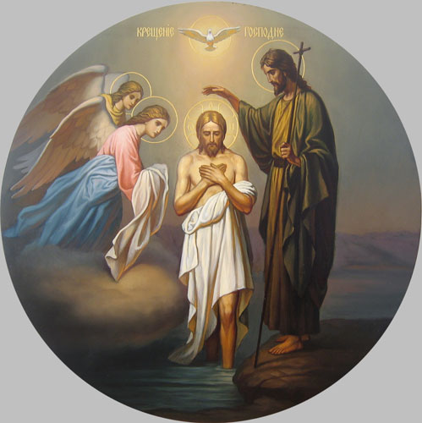
В христианском обряде крещения воде приписываются
магические свойства «очищения от злых духов».

Slide 12
В О Д А - И З М Е Р И Т Е Л Ь
Использовались в Греции,
Риме. Отсюда поговорка
«Ваше время истекло».
Водяные
часы
или
клепсидра

Slide 13
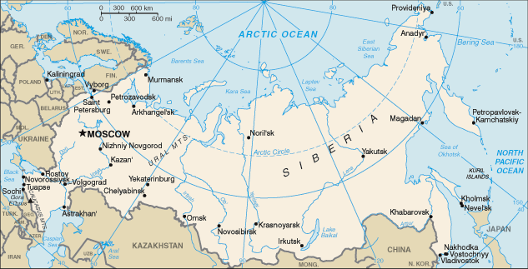
В О Д А И П О Л И Т И К А
Границы государств проходят через моря. В России 40 тыс. км.
морских границ.

Slide 14
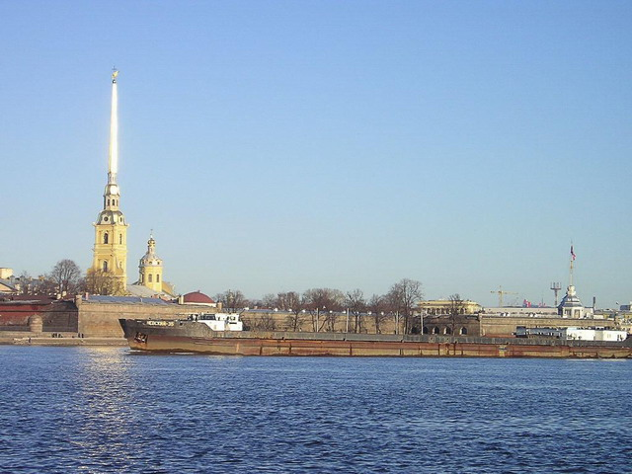
Наши предки основывали города
на берегах рек.
в о д а и о б о р о н а

Slide 15
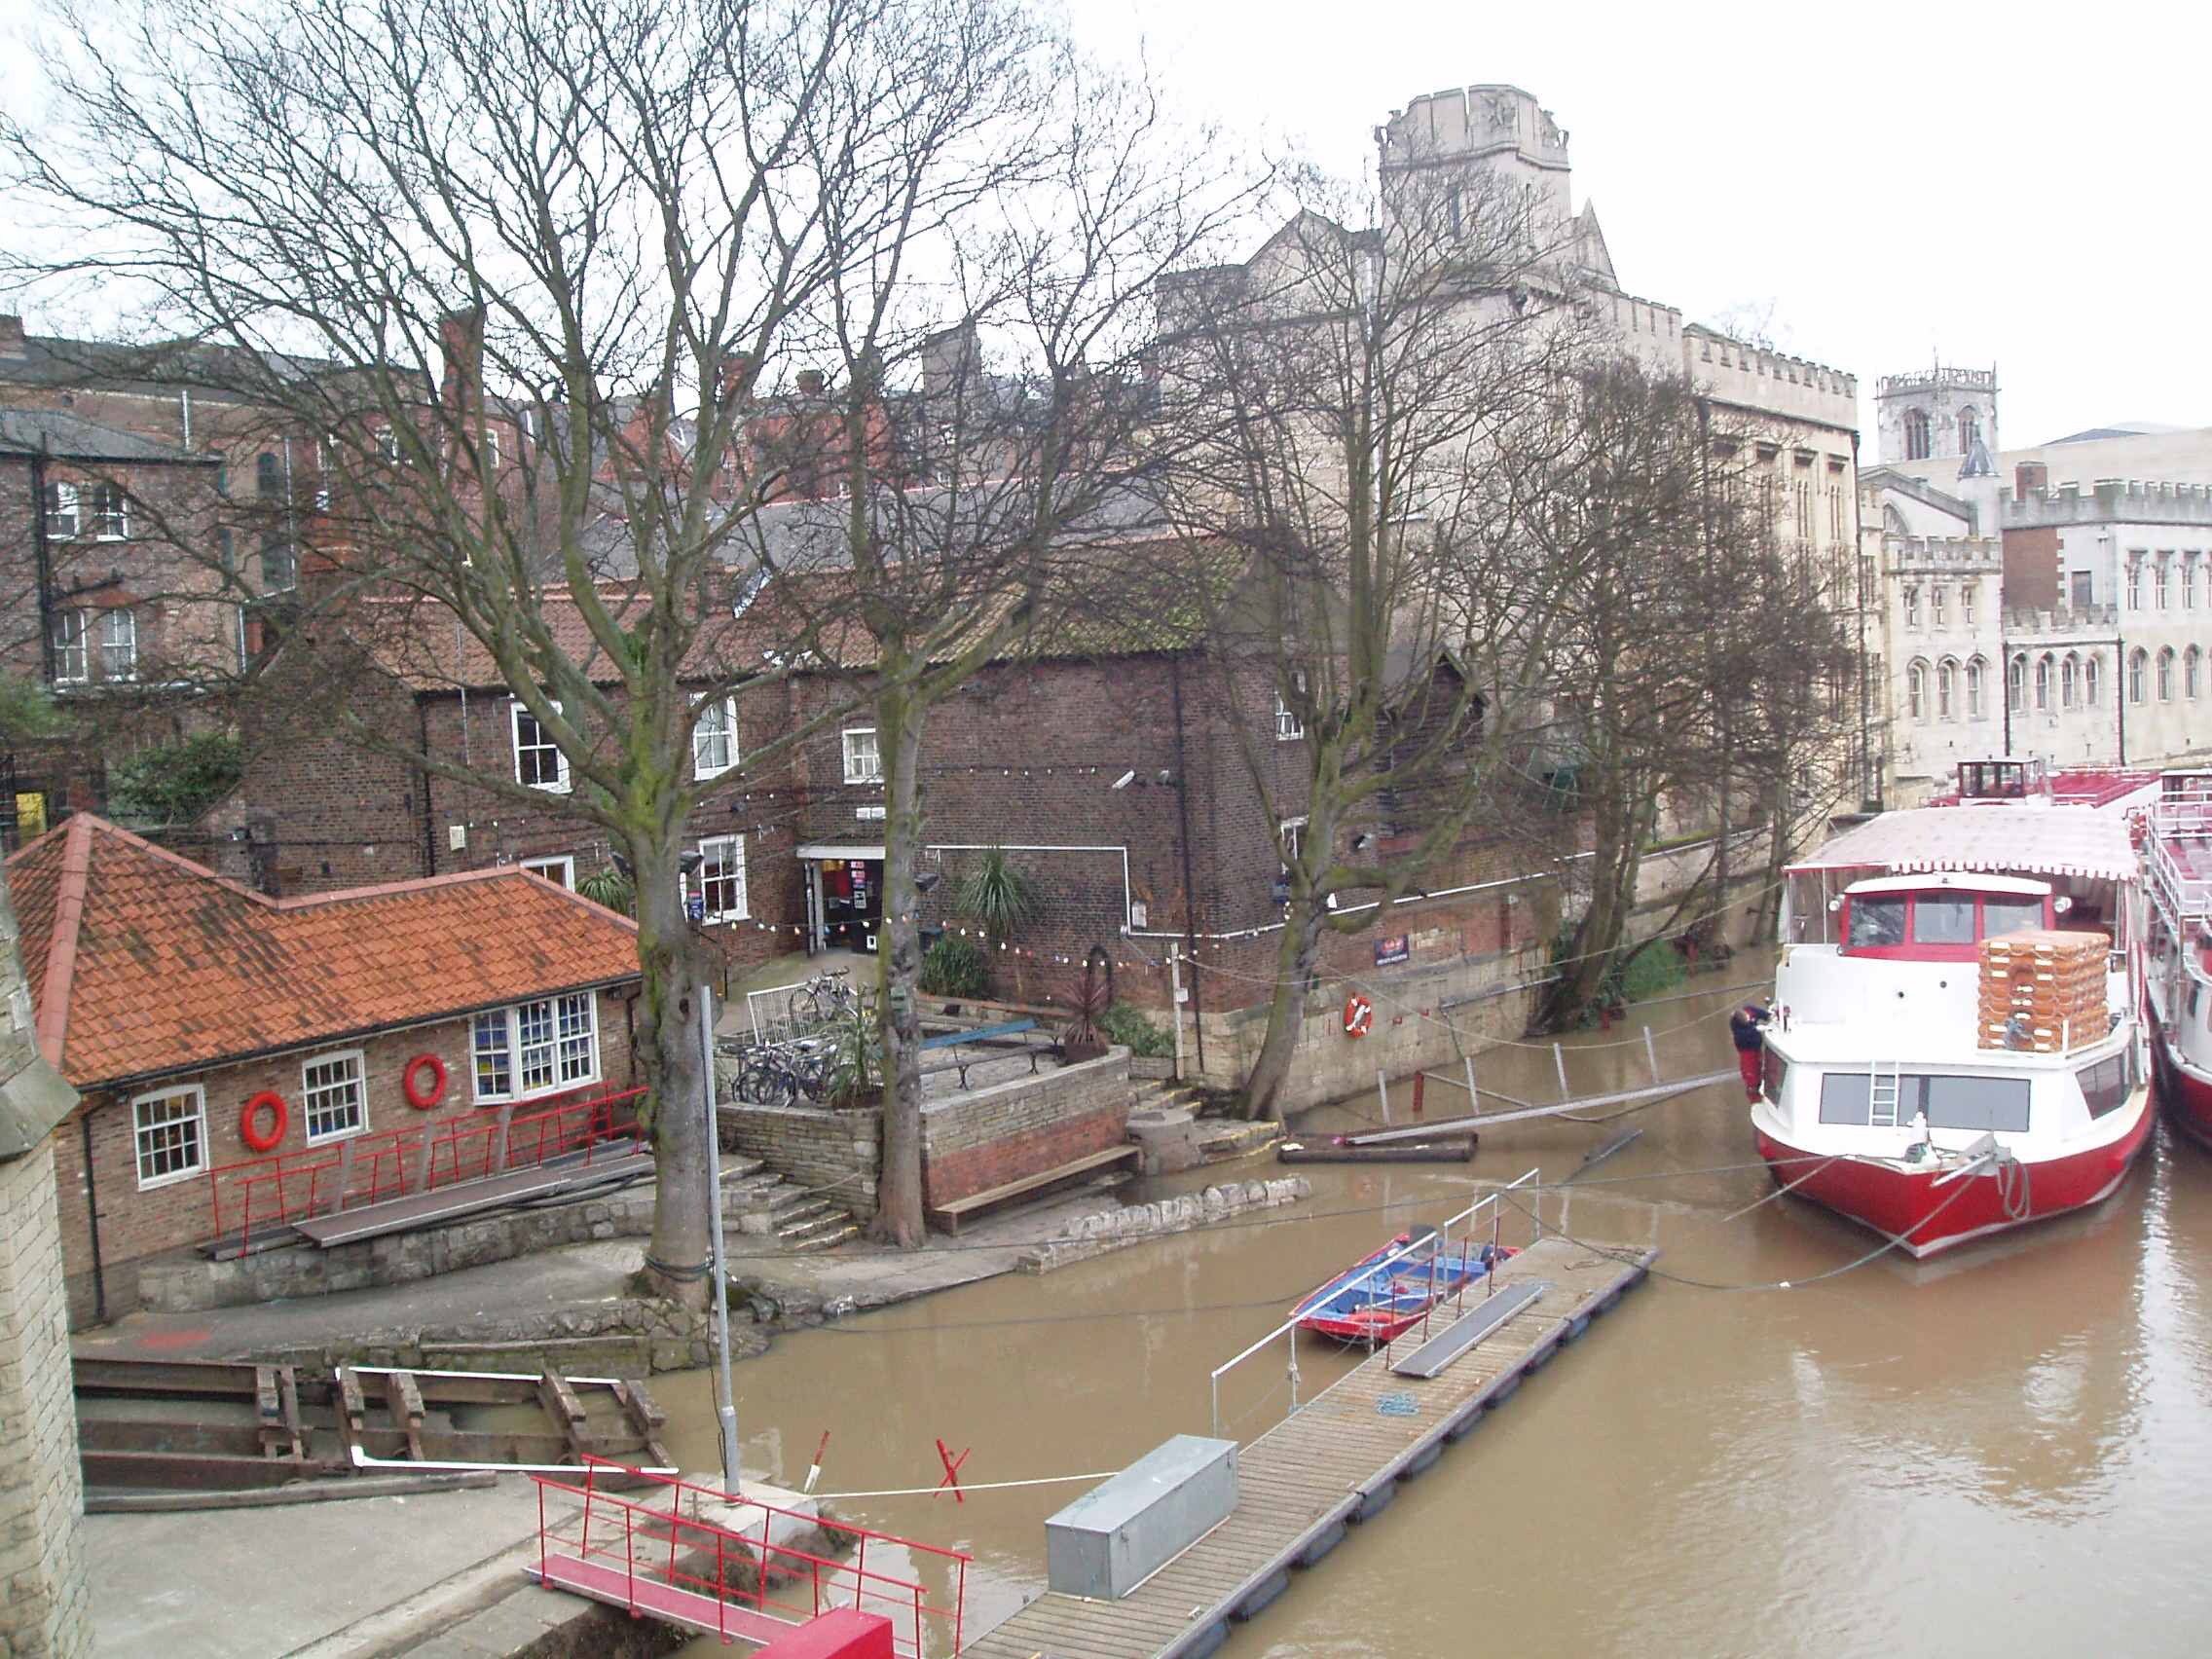
ВОДА УГРОЖАЕТ
НАВОДНЕНИЕ

Slide 16
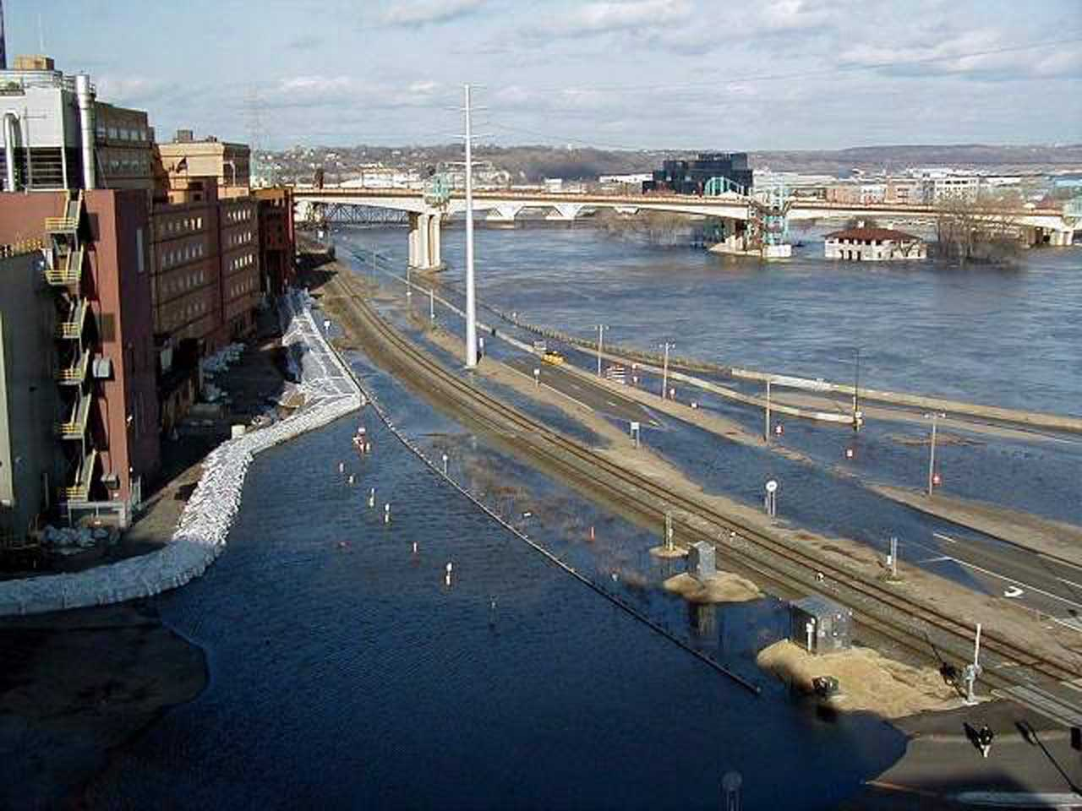

Slide 17
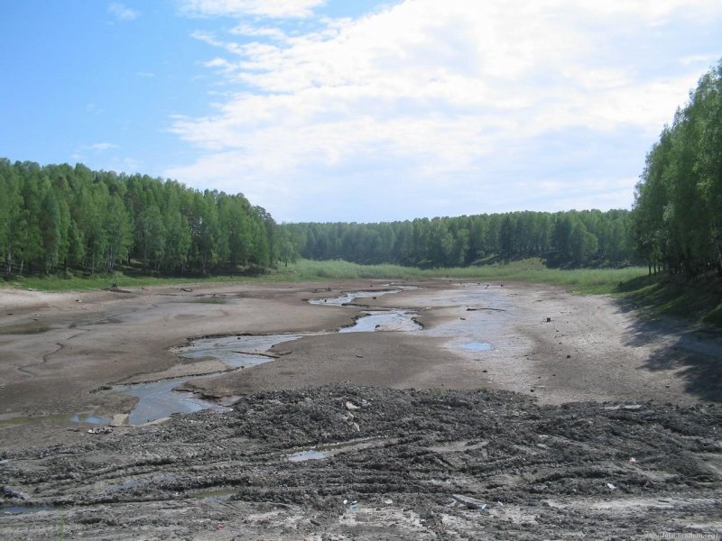
Если воды катастрофически мало или много, наступают стихийные
бедствия-засухи, наводнения.
ЗАСУХА

Slide 18
Работу выполнила
учитель химии СОШ №707
Буренкова
Надежда Васильевна
6 февраля 2007 г.
Ресурсный центр ЮВАО г. Москвы.
Курс Шировой М.Ф.

